Slide 1

住在基督里
（37）

Slide 2


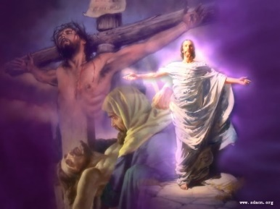


信心生活的要素
林前13:13 如今常存的有信，有望，有爱这叁样，其中最大的是爱。
新约的真信心 =
基督的信心 + 人的相信(用心领受)
（罗10:17 可见信道是从听道来的，听道是从基督的话来的。）
耶1:9 于是耶和华伸手按我的口，对我说：我已将当说的话传给你。1:10 看哪，我今日立你在列邦列国之上，为要施行拔出、拆毁、毁坏、倾覆，又要建立、栽植。
耶31:27 耶和华说：日子将到，我要把人的种和牲畜的种播种在以色列家和犹大家。31:28 我先前怎样留意将他们拔出、拆毁、毁坏、倾覆、苦害，也必照样留意将他们建立、栽植。这是耶和华说的。
我们所领受的信心：
根据基督而不是其它标准衡量、看待事物的内心深层信仰
伴随着特有的笃定与安息
诚心
虔诚信仰宗教之心
随心、任意
相信自己的理想、愿望或预见一定能够实现的心理。
----新华字典

Slide 3
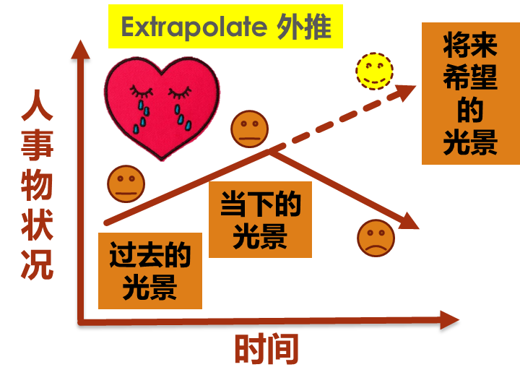

信心生活的要素
林前13:13 如今常存的有信，有望，有爱这叁样，其中最大的是爱。
天然人的盼望 =
看重的事情蛮有可能发生时的内心状态
属灵的盼望 =
与里面成形的基督对应的属灵生命状态
（来11:1 信就是所望之事的实底，是未见之事的确据。）
人事物状况
神右边的基督
彰显在当下
生命中的基督
灵里的基督
时间

Slide 4
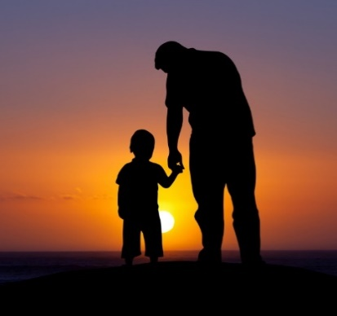

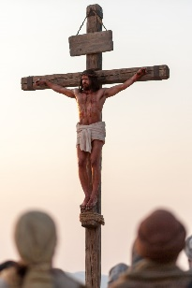

信心生活的要素
林前13:13 如今常存的有信，有望，有爱这叁样，其中最大的是爱。
天然人对爱的理解
神的爱（agape）
你让我对自己可以感觉良好
你让我对自己的生命有新的认识
我在你面前不需要伪装
你帮助我对负面事物可以有不同的看法
你总有时间和我谈心里话
你理解我
你选择了我
你让我觉得自己很特别
罗5:6 因我们还软弱的时候，基督就按所定的日期为罪人死。5:7 为义人死，是少有的；为仁人死、或者有敢做的。5:8 唯有基督在我们还作罪人的时候为我们死，神的爱就在此向我们显明了。
约一4:9 神差他独生子到世间来，使我们藉着他得生，神爱我们的心在此就显明了。
提前1:5 但命令的总归就是爱；这爱是从清洁的心和无亏的良心，无伪的信心生出来的。
天然人所理解无条件的爱其实是无原则的爱！
自我价值被肯定的重要性

Slide 5
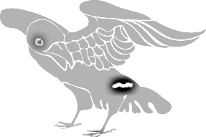

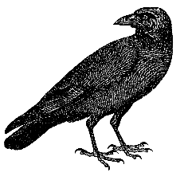

信心生活的要素
林前13:13 如今常存的有信，有望，有爱这叁样，其中最大的是爱。
创3:4 蛇对女人说：你们不一定死；3:5 因为 神知道，你们吃的日子眼睛就明亮了，你们便如神能知道善恶。
神的爱（agape）
罗5:6 因我们还软弱的时候，基督就按所定的日期为罪人死。5:7 为义人死，是少有的；为仁人死、或者有敢做的。5:8 唯有基督在我们还作罪人的时候为我们死，神的爱就在此向我们显明了。
约一4:9 神差他独生子到世间来，使我们藉着他得生，神爱我们的心在此就显明了。
提前1:5 但命令的总归就是爱；这爱是从清洁的心和无亏的良心，无伪的信心生出来的。
肉体
解决方法1
（学业、成就）
自我
依靠
解决方法2
（钱财）
解决方法3
（男女关系）
希望别人也不好
缺乏2
缺乏1
缺乏3
撒但的谎言：
你没有，你不行
自我价值被肯定的重要性

Slide 6

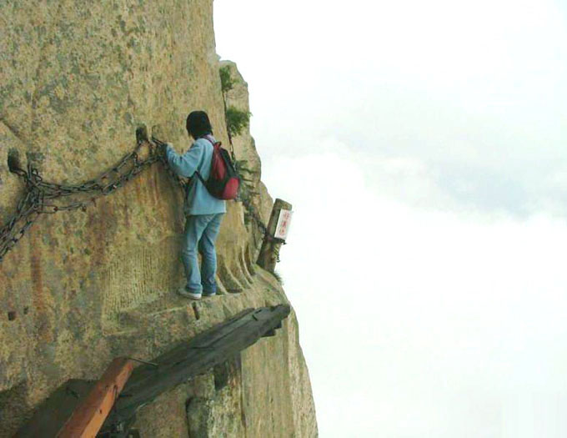
基督徒的挑战
与神关系
自身问题
外在困难

Slide 7
罗1:18 原来，神的忿怒从天上显明在一切不虔不义的人身上，就是那些行不义阻挡真理的人（For the wrath of God is revealed from heaven against all ungodliness and unrighteousness of men, who suppress the truth in unrighteousness,）。1:19 神的事情，人所能知道的，原显明在人心里，因为神已经给他们显明。。。 1:28 他们既然故意不认识神，神就任凭他们存邪僻的心，行那些不合理的事；1:29 装满了各样不义、邪恶、贪婪、恶毒，满心是嫉妒、凶杀、争竞、诡诈、毒恨；1:30 又是谗毁的、背后说人的、怨恨神的（或作：被神所憎恶的）、侮慢人的、狂傲的、自夸的、捏造恶事的、违背父母的。1:31 无知的，背约的，无亲情的，不怜悯人的。1:32 他们虽知道神判定行这样事的人是当死的，然而他们不但自己去行，还喜欢别人去行。
赛53:1 我们所传的有谁信呢？耶和华的膀臂向谁显露呢？53:2 他在耶和华面前生长如嫩芽，象根出于乾地。他无佳形美容；我们看见他的时候，也无美貌使我们羡慕他。53:3 他被藐视，被人厌弃；多受痛苦，常经忧患。他被藐视，好象被人掩面不看的一样；我们也不尊重他。53:4 他诚然担当我们的忧患，背负我们的痛苦；我们却以为他受责罚，被 神击打苦待了。53:5 哪知他为我们的过犯受害，为我们的罪孽压伤。因他受的刑罚，我们得平安；因他受的鞭伤，我们得医治。53:6 我们都如羊走迷；各人偏行己路；耶和华使我们众人的罪孽都归在他身上。

Slide 8
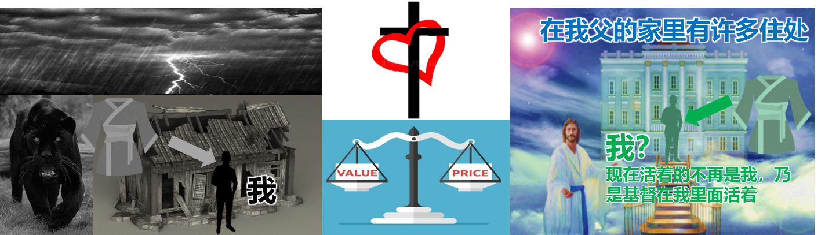
脱离肉体以至于认识、接受神的爱
罗3:10 就如经上所记：没有义人，连一个也没有。3:11 没有明白的；没有寻求神的；3:12 都是偏离正路，一同变为无用。没有行善的，连一个也没有。3:13 他们的喉咙是敞开的坟墓；他们用舌头弄诡诈，嘴唇里有虺蛇的毒气，3:14 满口是咒骂苦毒。3:15 杀人流血，他们的脚飞跑，3:16 所经过的路便行残害暴虐的事。3:17 平安的路，他们未曾知道；3:18 他们眼中不怕神。3:19 我们晓得律法上的话都是对律法以下之人说的，好塞住各人的口，叫普世的人都伏在神审判之下。3:20 所以凡有血气的，没有一个因行律法能在神面前称义，因为律法本是叫人知罪。
罗3:21 但如今，神的义在律法以外已经显明出来，有律法和先知为證：3:22 就是神的义，因信耶稣基督加给一切相信的人，并没有分别。3:23 因为世人都犯了罪，亏缺了神的荣耀；3:24 如今却蒙神的恩典，因基督耶稣的救赎，就白白的称义。

Slide 9

脱离肉体以至于认识、接受神的爱
赛53:1 我们所传的有谁信呢？耶和华的膀臂向谁显露呢？53:2 他在耶和华面前生长如嫩芽，象根出于乾地。他无佳形美容；我们看见他的时候，也无美貌使我们羡慕他。53:3 他被藐视，被人厌弃；多受痛苦，常经忧患。他被藐视，好象被人掩面不看的一样；我们也不尊重他。53:4 他诚然担当我们的忧患，背负我们的痛苦；我们却以为他受责罚，被 神击打苦待了。53:5 哪知他为我们的过犯受害，为我们的罪孽压伤。因他受的刑罚，我们得平安；因他受的鞭伤，我们得医治。53:6 我们都如羊走迷；各人偏行己路；耶和华使我们众人的罪孽都归在他身上。
赛53:10 耶和华却定意（或译：喜悦）将他压伤，使他受痛苦（Yet it pleased the LORD to bruise Him; He has put Him to grief）。耶和华以他为赎罪祭。他必看见后裔，并且延长年日。耶和华所喜悦的事必在他手中亨通。53:11 他必看见自己劳苦的功效，便心满意足。有许多人因认识我的义仆得称为义；并且他要担当他们的罪孽。

Slide 10
脱离肉体以至于认识、接受神的爱
赛53:1 我们所传的有谁信呢？耶和华的膀臂向谁显露呢？53:2 他在耶和华面前生长如嫩芽，象根出于乾地。他无佳形美容；我们看见他的时候，也无美貌使我们羡慕他。53:3 他被藐视，被人厌弃；多受痛苦，常经忧患。他被藐视，好象被人掩面不看的一样；我们也不尊重他。53:4 他诚然担当我们的忧患，背负我们的痛苦；我们却以为他受责罚，被 神击打苦待了。53:5 哪知他为我们的过犯受害，为我们的罪孽压伤。因他受的刑罚，我们得平安；因他受的鞭伤，我们得医治。53:6 我们都如羊走迷；各人偏行己路；耶和华使我们众人的罪孽都归在他身上。
赛53:10 耶和华却定意（或译：喜悦）将他压伤，使他受痛苦（Yet it pleased the LORD to bruise Him; He has put Him to grief）。耶和华以他为赎罪祭。他必看见后裔，并且延长年日。耶和华所喜悦的事必在他手中亨通。53:11 他必看见自己劳苦的功效，便心满意足。有许多人因认识我的义仆得称为义；并且他要担当他们的罪孽。

Slide 11
脱离肉体以至于认识、接受神的爱
罗6:1 这样，怎么说呢？我们可以仍在罪中、叫恩典显多么？6:2 断乎不可！我们在罪上死了的人岂可仍在罪中活着呢？6:3 岂不知我们这受洗归入基督耶稣的人是受洗归入他的死么？6:4 所以，我们藉着洗礼归入死，和他一同埋葬，原是叫我们一举一动有新生的样式，象基督藉着父的荣耀从死里复活一样。6:5 我们若在他死的形状上与他联合，也要在他复活的形状上与他联合；6:6 因为知道我们的旧人和他同钉十字架，使罪身灭绝，叫我们不再作罪的奴仆；6:7 因为已死的人是脱离了罪。6:8 我们若是与基督同死，就信必与他同活。6:9 因为知道基督既从死里复活，就不再死，死也不再作他的主了。6:10 他死是向罪死了，只有一次；他活是向神活着。6:11 这样，你们向罪也当看自己是死的；向神在基督耶稣里，却当看自己是活的。6:12 所以，不要容罪在你们必死的身上作王，使你们顺从身子的私慾。6:13 也不要将你们的肢体献给罪作不义的器具；倒要象从死里复活的人，将自己献给神，并将肢体作义的器具献给神。6:14 罪必不能作你们的主，因你们不在律法之下，乃在恩典之下。

Slide 12
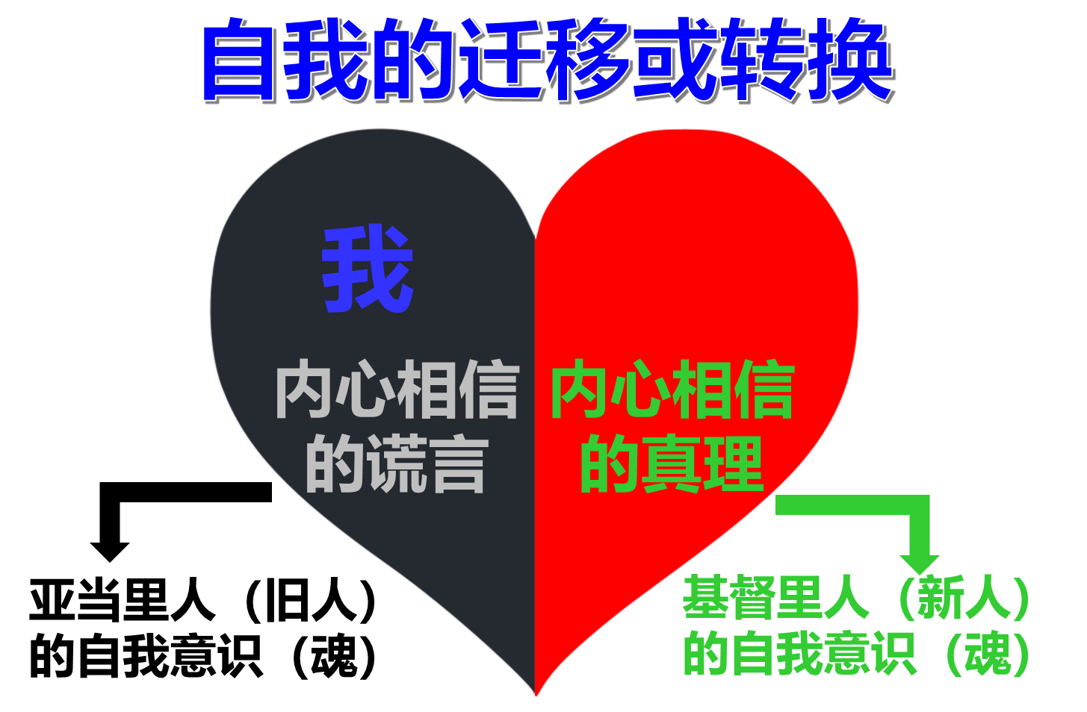
脱离肉体以至于认识、接受神的爱
罗6:1 这样，怎么说呢？我们可以仍在罪中、叫恩典显多么？6:2 断乎不可！我们在罪上死了的人岂可仍在罪中活着呢？6:3 岂不知我们这受洗归入基督耶稣的人是受洗归入他的死么？6:4 所以，我们藉着洗礼归入死，和他一同埋葬，原是叫我们一举一动有新生的样式，象基督藉着父的荣耀从死里复活一样。6:5 我们若在他死的形状上与他联合，也要在他复活的形状上与他联合；6:6 因为知道我们的旧人和他同钉十字架，使罪身灭绝，叫我们不再作罪的奴仆；6:7 因为已死的人是脱离了罪。6:8 我们若是与基督同死，就信必与他同活。6:9 因为知道基督既从死里复活，就不再死，死也不再作他的主了。6:10 他死是向罪死了，只有一次；他活是向神活着。6:11 这样，你们向罪也当看自己是死的；向神在基督耶稣里，却当看自己是活的。6:12 所以，不要容罪在你们必死的身上作王，使你们顺从身子的私慾。6:13 也不要将你们的肢体献给罪作不义的器具；倒要象从死里复活的人，将自己献给神，并将肢体作义的器具献给神。6:14 罪必不能作你们的主，因你们不在律法之下，乃在恩典之下。

Slide 13
脱离肉体以至于认识、接受神的爱
罗8:1 如今，那些在基督耶稣里的就不定罪了。8:2 因为赐生命圣灵的律，在基督耶稣里释放了我，使我脱离罪和死的律了。8:3 律法既因肉体软弱，有所不能行的，神就差遣自己的儿子，成为罪身的形状，作了赎罪祭，在肉体中定了罪案，8:4 使律法的义成就在我们这不随从肉体、只随从圣灵的人身上。8:5 因为随从肉体的人体贴肉体的事，随从圣灵的人体贴圣灵的事。8:6 体贴肉体的，就是死；体贴圣灵的，乃是生命、平安。8:7 原来体贴肉体的，就是与神为仇；因为不服神的律法，也是不能服，8:8 而且属肉体的人不能得神的喜欢。8:9 如果神的灵住在你们心里，你们就不属肉体，乃属圣灵了。人若没有基督的灵，就不是属基督的。8:10 基督若在你们心里，身体就因罪而死，心灵却因义而活。8:11 然而，叫耶稣从死里复活者的灵若住在你们心里，那叫基督耶稣从死里复活的，也必藉着住在你们心里的圣灵，使你们必死的身体又活过来。

Slide 14
脱离肉体以至于认识、接受神的爱
罗8:1 如今，那些在基督耶稣里的就不定罪了。8:2 因为赐生命圣灵的律，在基督耶稣里释放了我，使我脱离罪和死的律了。8:3 律法既因肉体软弱，有所不能行的，神就差遣自己的儿子，成为罪身的形状，作了赎罪祭，在肉体中定了罪案，8:4 使律法的义成就在我们这不随从肉体、只随从圣灵的人身上。8:5 因为随从肉体的人体贴肉体的事，随从圣灵的人体贴圣灵的事。8:6 体贴肉体的，就是死；体贴圣灵的，乃是生命、平安。8:7 原来体贴肉体的，就是与神为仇；因为不服神的律法，也是不能服，8:8 而且属肉体的人不能得神的喜欢。8:9 如果神的灵住在你们心里，你们就不属肉体，乃属圣灵了。人若没有基督的灵，就不是属基督的。8:10 基督若在你们心里，身体就因罪而死，心灵却因义而活。8:11 然而，叫耶稣从死里复活者的灵若住在你们心里，那叫基督耶稣从死里复活的，也必藉着住在你们心里的圣灵，使你们必死的身体又活过来。

Slide 15
脱离肉体以至于认识、接受神的爱
罗1:16 我不以福音为耻；这福音本是神的大能，要救一切相信的，先是犹太人，后是希腊人。1:17 因为神的义正在这福音上显明出来；这义是本于信，以致于信。如经上所记：义人必因信得生。
罗5:12 这就如罪是从一人入了世界，死又是从罪来的；于是死就临到众人，因为众人都犯了罪。5:13 没有律法之先，罪已经在世上；但没有律法，罪也不算罪。5:14 然而从亚当到摩西，死就作了王，连那些不与亚当犯一样罪过的，也在他的权下。亚当乃是那以后要来之人的豫象。5:15 只是过犯不如恩赐，若因一人的过犯，众人都死了，何况神的恩典，与那因耶稣基督一人恩典中的赏赐，岂不更加倍的临到众人么？5:16 因一人犯罪就定罪，也不如恩赐，原来审判是由一人而定罪，恩赐乃是由许多过犯而称义。5:17 若因一人的过犯，死就因这一人作了王，何况那些受洪恩又蒙所赐之义的，岂不更要因耶稣基督一人在生命中作王么？5:18 如此说来，因一次的过犯，众人都被定罪；照样，因一次的义行，众人也就被称义得生命了。5:19 因一人的悖逆，众人成为罪人；照样，因一人的顺从，众人也成为义了。

Slide 16
脱离肉体以至于认识、接受神的爱
罗1:16 我不以福音为耻；这福音本是神的大能，要救一切相信的，先是犹太人，后是希腊人。1:17 因为神的义正在这福音上显明出来；这义是本于信，以致于信。如经上所记：义人必因信得生。
罗3:21 但如今，神的义在律法以外已经显明出来，有律法和先知为證：3:22 就是神的义，因信耶稣基督加给一切相信的人，并没有分别。3:23 因为世人都犯了罪，亏缺了神的荣耀；3:24 如今却蒙神的恩典，因基督耶稣的救赎，就白白的称义。
罗3:28 所以（有古卷：因为）我们看定了：人称义是因着信，不在乎遵行律法。
罗4:4 做工的得工价，不算恩典，乃是该得的；4:5 唯有不做工的，只信称罪人为义的神，他的信就算为义。

